Slide 1
MSA란?
서비스들을 작게 분할하고 상호 의존성을 최소화(Loosely Coupled)하여 독립적인 실행단위와 배포단위로 구성함. 이를 통해 온라인 Scale-out 및 빠른 변경 가능하게 함.
MSA
MSA
로그인
MSA
Monolithic Application
MSA
MSA
MSA
MSA
공모주

Slide 2
MSA 세부 구성
독립적으로 분리된 하나의 MSA는 어떻게 구성할까?.
3개의 그룹으로 분리
온라인 기본적인 비즈니스 처리 처리량에 따라 Scale out
배치/ 비동기 장시간 처리 되는 배치 또는 비동기(kafka) 처리
정합성 검증 각각의 MSA간 데이터 동일성을 검증하는 모듈
MSA
온라인
배치, 비동기
정합성 검증

Slide 3
MSA 세부 구성
데이터 정합성을 위한 통합 DB 구성
개별 MSA간 데이터의 정합성을 위한 별도의 공용 Repository 구성
데이터 정합성을 위한 저널 MSA간 상호 호출 내역을 통합 관리 보상거래(SAGA)를 위한 기본 데이터
정합성 보장 Monolithic Arch 수준의 정합성 보장 All or Nothing을 보장하자
MSA
MSA
MSA
로그인
MSA
저널 및 운영 긴급 조치 필요내역

Slide 4
Consumer and Worker(Processing) 분리 구성(Decouping)
비동기 내역을 Read하는 Consumer와 처리하는 로직을 별도의 Thread로 구성
Consumber Thread GR
Poll
Worker 기동
Commit offsets
. 처리 순서는 기준 Key값에 따라 순서 보장 기능 있음
. 단 장애시(Worker Thread GR) 처리 중인 내역에 대하여는 중복 발생
Workder 1
Worker 2
Worker n
Worker Thread GR
https://www.confluent.io/blog/kafka-consumer-multi-threaded-messaging/

Slide 5
거인의 어깨

Slide 6
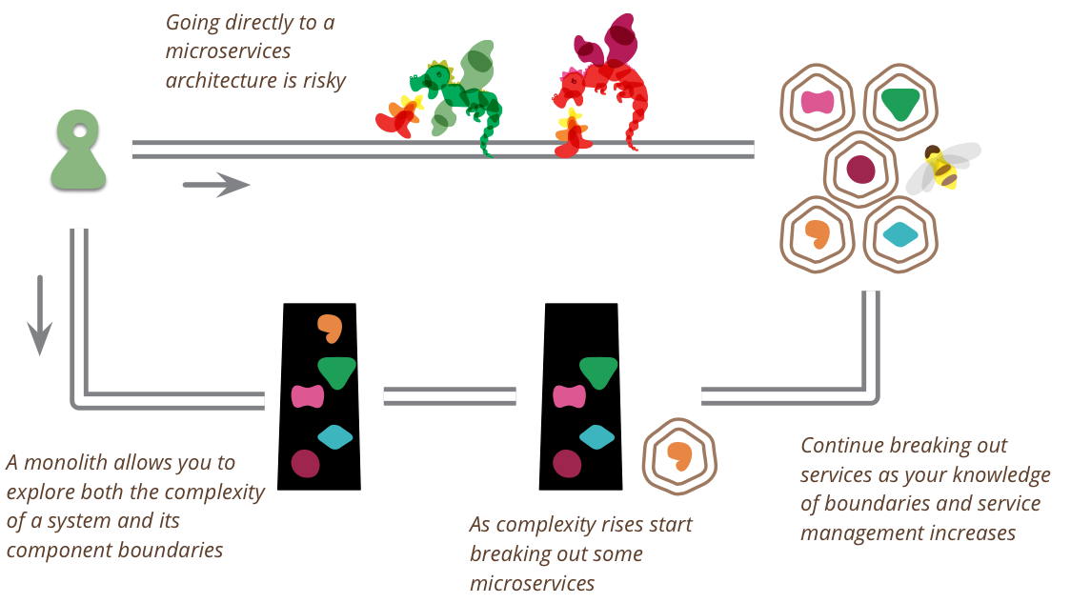
3. MSA 적용 방안 > BizHub 시스템 아키텍처
증권 Core 업무서비스의 부하경감과 다양한 플랫폼 비즈니스 서비스를 제공하기 위하여 비용, 고성능, 확장성을 고려한 OSS 기반 Biz Hub 구성

Slide 7
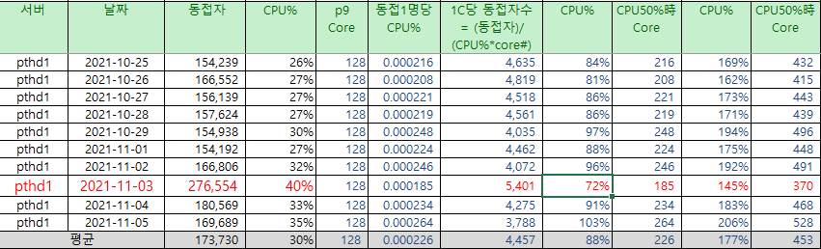
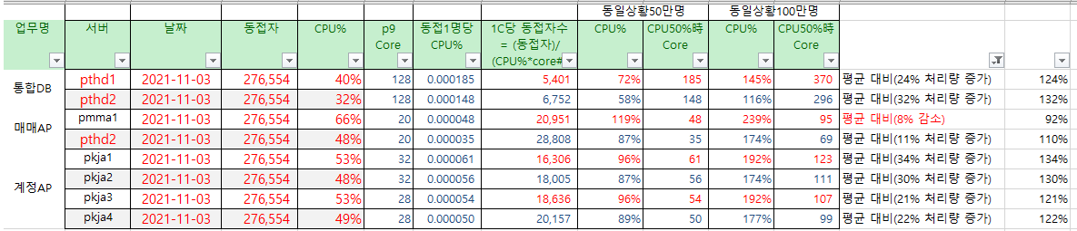

Slide 8
동기 거래시 데이터 정합성
여러 개의 서비스 호출 시 특정 컴포넌트에서 장애 발생시 전체를 원복하는 방법은?
MSA
MSA
OK
MSA
OK
MSA
OK
MSA
Fail
MSA
Fail

Slide 9
비동기 거래시 데이터 정합성
비동기 데이터를 수신 받은 Callee에서 오류 발생시 처리 방법은
MSA
MSA
OK
MSA
OK
MSA
OK
MSA
Fail
MSA
Fail

Slide 10
MSA
MSA
MSA

Slide 13
MSA 란
기존 교안
계좌 동기화 방안
변경되어야 하는 사고
내가 할 수 있는 것
분산 트랜잭션
공무주 청약
민트 통합 할까

Slide 14

1. MSA 란?
서비스들을 작게 분할하고 상호 의존성을 최소화(Loosely Coupled)하여 독립적인 실행단위와 배포단위로 구성함. 이를 통해 온라인 Scale-out 및 빠른 변경 가능하게 함.
Monolithic 과 Microservice 아키텍처 비교
주요특징
서비스 분할 및 Bounded Context 정의(도메인 주도 개발)
결합도를 낮추고 응집도를 높이며, 단일책임원칙에 의한 명확한 기능/역할 정의(CBD)
각각의 마이크로서비스 별 DB 모델 재설계를 통해 기능 및 데이터가 일관성있게 분할될 수 있도록 구성
UI
UI
Microservice
Business Logic
Data Access Layer
Microservice
Microservice
Microservice
기대효과
서비스 분할 및 마이크로서비스 설계/개발에 따른 Biz. Agility 강화
서비스 자동확장을 통한 서비스 가용성 및 안정성 확보
장애 Isolation 을 적용한 개발로 장애 확산 방지
타 업무가 쉽게 전환할 수 있는 클라우드 기반 마련
DB
DB
DB
DB
Monolithic Architecture
Microservice Architecture
Notes:
전신마취
1주일 이내 특정 서비스만 3배의 용량 증설 ➔ 공무주 청약을 대시하여 유가증권, 로그인 기능을 100억의 예산으로 5배 증설 ..

Slide 15

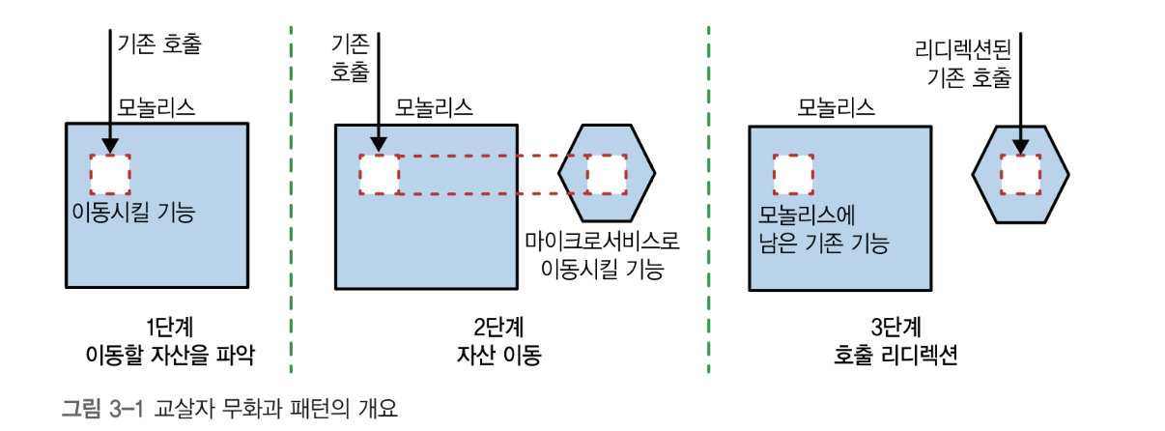

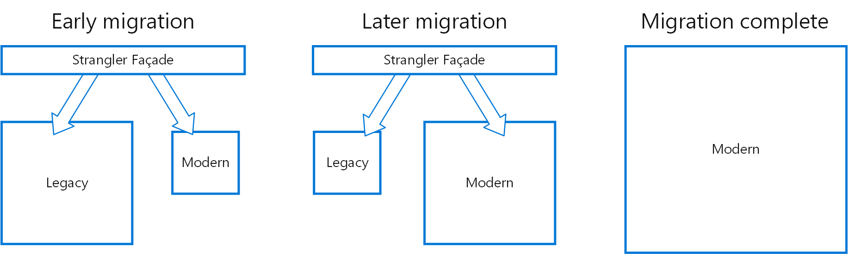
1. MSA 란?
서비스들을 작게 분할하고 상호 의존성을 최소화(Loosely Coupled)하여 독립적인 실행단위와 배포단위로 구성함. 이를 통해 온라인 Scale-out 및 빠른 변경 가능하게 함.
https://martinfowler.com/bliki/StranglerFigApplication.html
https://github.com/LenKIM/Book/blob/master/monolith-to-microservices/3.1마이그레이션_패턴_교살자_무화과_작성중.md
https://docs.microsoft.com/ko-kr/azure/architecture/patterns/strangler-fig
Notes:
전신마취
1주일 이내 특정 서비스만 3배의 용량 증설 ➔ 공무주 청약을 대시하여 유가증권, 로그인 기능을 100억의 예산으로 5배 증설 ..

Slide 16


MSA란?
서비스들을 작게 분할하고 상호 의존성을 최소화(Loosely Coupled)하여 독립적인 실행단위와 배포단위로 구성함. 이를 통해 온라인 Scale-out 및 빠른 변경 가능하게 함.
나의 생존
PM
weblogic
RAC

Slide 17


Cloud Native Application(CNA)
독립적으로 분리되어 배포될 수 있는 조각으로 구성된 애플리케이션
클라우드 인프라에 가장 어울리고 효과적이라는 의미

Slide 18

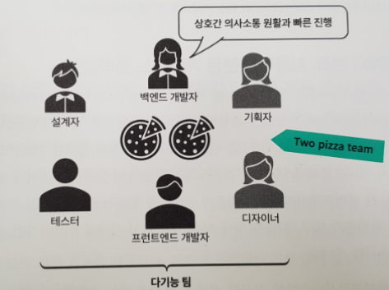
Conway’s law(1/2)
시스템을 개발할 때 항상 시스템의 모양이 팀의 의사소통 구조를 반영
U
U
U
B
B
B
D
D
D
U
B
D
U
B
D
사용자 인터페이스
사용자 인터페이스
서비스
사용자 인터페이스
서비스
서비스
서비스
서비스
MSA팀은 업무기능 중심의 팀 ==> 다기능 팀(Cross Functional Team)
역할 또는 기술별로 팀을 분리하는 것이 아니라
업무 기능을 중심으로 기술이 다양한 사람들이 하나의 팀이 되어 서비스를 만드는 것

Slide 19
Conway’s law-다기능 팀
업무 중심 팀과 해당 팀이 만들어 낸 느슨한 연관관계를 맺는 마이크로서비스
U
U
B
B
B
B
D
D
D
D
U
U
U
U
B
B
B
B
B
B
D
D
D
D
다기능 팀
콘웨이 법칙에 의해 느슨한 연계를 가지는 시스템

Slide 20
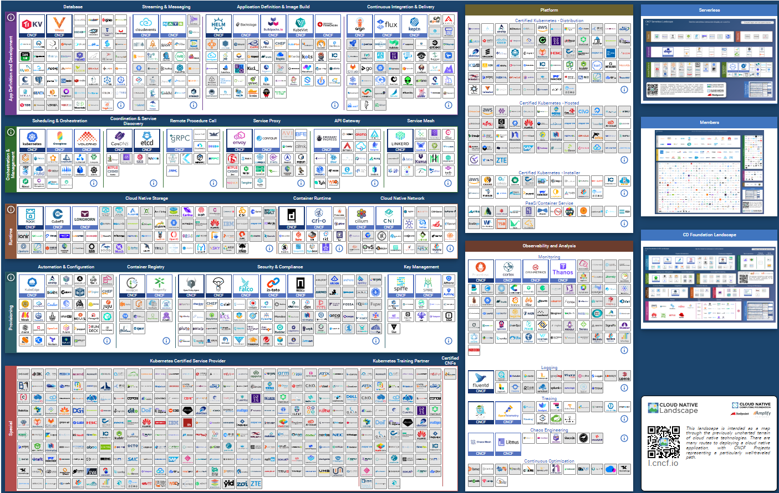
CNCF Cloud Native Interactive Landscape
https://landscape.cncf.io/

Slide 21
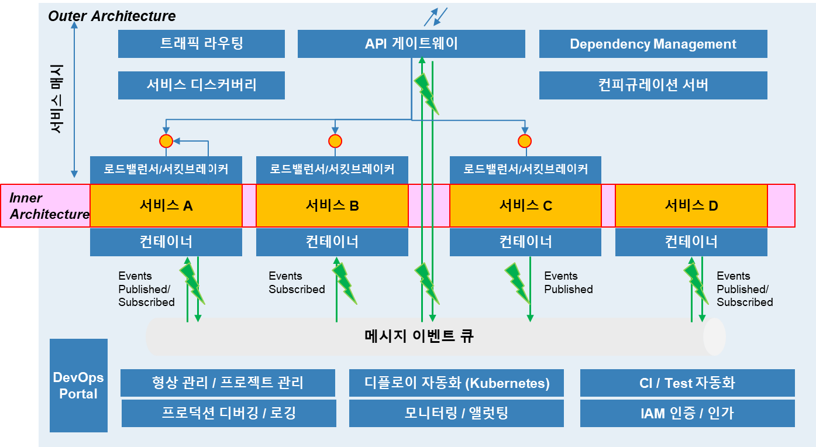
Outer & Inner Architecture
API Gateway : API를 사용하여 통신하는 모든 서비스들의 인증 및 제어, 트래픽 모니터링 등 수행
Managed Container System : 서비스들의 중앙 관리 및 인증, 라우팅등의 기능 수행
Backing Services : 스토리지(Block, Object), Cache, Message Queue 등의 기능 영역
Observability Services : 서비스들의 이벤트 모니터링 및 알림, 로그 취합, 진단 등 수행

Slide 22
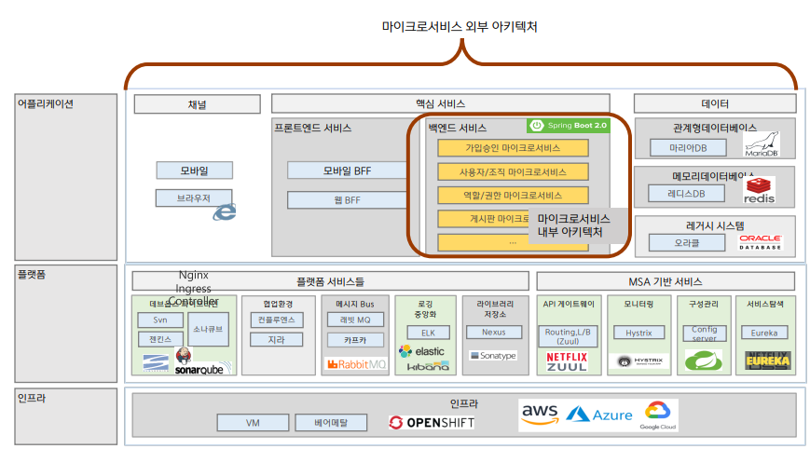
마이크로서비스 외부/내부 아키텍처
MSA Outer Architecture , Inner Architecture 표현 예시
어플리케이션
채널
핵심서비스
데이터
프론트엔드 서비스
백엔드 서비스
모바일
가입승인 마이크로서비스
모바일 BFF
브라우저
사용자/조직 마이크로서비스
웹 BFF
역할/권한 마이크로서비스
게시판 마이크로서비스
… 마이크로서비스
어플리케이션
어플리케이션

Slide 23
Outer & Inner Architecture

Slide 25
소프트웨어 아키텍처의 성장 여정
마이크로서비스
Microservice
Web
REST
Main-Frame
Client / Server
SOA

Slide 26

제프베조스의 의무사항(The Bezos API Mandate)
All teams will henceforth expose their data and functionality through service interfaces.
Teams must communicate with each other through these interfaces.
다음과 같은 그 어떠한 직접적 서비스간의 연동은 허용하지 않겠다: no direct linking, no direct reads of another team's data store, no shared-memory model, no back-doors whatsoever. The only communication allowed is via service interface calls over the network. …
The team must plan and design to be able to expose the interface to developers in the outside world. No exceptions.
Anyone who doesn't do this will be fired.
https://nordicapis.com/the-bezos-api-mandate-amazons-manifesto-for-externalization/#:~:text=Data%20and%20Functionality%20Exposure,a%20function%20through%20an%20interface.
Notes:
모든 팀들은 데이터와 기능들을 서비스 인터페이스로 연결해라 팀들은 인터페이스로만 연락해야한다
다른 어떤 커뮤니케이션 방법도 안된다. 직접링크를 보내거나 다른 팀의 스토리지에 직접 엑세스 하는건 안된다. 공유메모리, 백도어도 안된다.
어떤 기술을 쓰든 상관없다. HTTP, Cobra, Pubsub, 독자 프로토콜... 그건 상관없다
모든 서비스 엔터페이스는 예외없이 외부에서 이용가능하게 만들어져야 한다. 외부 개발자들이 인터페이스를 이용할 수 있게 해야한다 ( MSA의 가장 본질적인 부분... )
2006년 아마존 웹 서비스(AWS) 릴리즈 - 내부에서 사용한 것과 똑같은 플랫폼

Slide 27
트랜잭션 용어 정리
기본 적인 트랜잭션의 개념 정리 (ACID, CAP)
ACID(Atomicity(원자성), Consistency(일관성), Isolation(고립성) ,Durabiliy(지속성)
Atomicity: All or nothing
Consistency: 트랜잭션이 실행을 성공적으로 완료하면 언제나 일관성 있는 데이터베이스 상태로 유지하는 것
Isolation: 각각의 트랜잭션은 서로 독립
Durability : 한 번 데이터베이스에 저장된 데이터는 그 데이터의 변환에 대한 다른 트랜젝션 요청이 없을 때까지 항상 같은 값을 유지

Slide 28
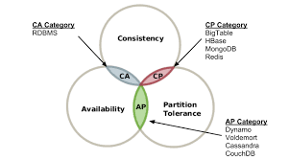
트랜잭션 용어 정리
기본 적인 트랜잭션의 개념 정리 (ACID, CAP)
CAP
일관성(Consistency) : 데이터를 저장하는 장비가 1대 든 100대든 모든 장비에서 동일한 데이터가 저장
가용성(Availablity) : 가용성은 죽지 않은 상태의 모든 서버는 클라이언트에게 항상 정상 처리 응답
분단 허용성(Partition tolerance) : 분단 허용성은 클러스터가 여러 대 동작하고 있을 때, 해당 클러스터 사이에 접속이 단절되어 서로 통신을 할 수 없는 상황에서도 시스템이 잘 동작
https://dongwooklee96.github.io/post/2021/03/26/cap-이론이란

Slide 29










3. MSA 적용 방안 > BizHub 시스템 아키텍처
증권 Core 업무서비스의 부하경감과 다양한 플랫폼 비즈니스 서비스를 제공하기 위하여 비용, 고성능, 확장성을 고려한 OSS 기반 Biz Hub 구성
사용자
Channel Hub
Biz Hub
Core Hub
Core Hub 부하분산
플랫폼 비즈니스 대응
: 탄력적 서버 수평확장성 제공
SpringBoot FWK환경
고속처리를 위한 메모리 DB사용
MSA 기반 DBMS 및 업무 분리
중복청약내역
고객채널
국내매매FEP
TCP
(JSON/ HTTP/ Socket 등)
모바일
MCI
SHttp,, TpCall
주문
접속서버
어댑터
메세지큐
어댑터
기간계(AP)
체결
인터넷
HTS
개별 Protocol
● ● ● ●
매퍼
공모주청약시스템(AP)
서비스1
서비스2
서비스3
…
MTS / APP
MSA
G/W
Framework
대외FEP
고객센터
WTS
서비스1
Http
(JSON)
Http
(JSON)
TPM
뱅킹
● ● ● ●
Rest
(HTTP)
서비스2
카드
콜센터
Biz Hub 서비스 연동 API추가
전문 → JSON protocol 변경
Url 기반 서비스 분기
Rest API 기반
…
DBMS(Oracle)
● ● ● ●
내부 채널
Batch Load
OSS 기반 주요 적용 기술
x86 Linux 환경
SpringBoot 프레임워크
Java 언어
In-Memory DB(NoSQL)
RDBMS(PostgreSQL)
MSA 기반 업무 분리(AP/DB)
탄력적 서버 확장(CI/CD 기반)
Data 처리 (처리/조회)
Load
통합DBMS
업무화면
DBMS(PostgreSQL)
In-Memory(NoSQL)
Data Sync 1
해당 AP서비스 그대로 사용
TP Call 전문처리 방식 TR 처리
Data Sync
DBMS1
IMDG
DBMS2
Data Sync 2
…

Slide 30


3. MSA 적용 방안 > 공모주 청약 상세 흐름도
공모주 청약 업무는 청약기간의 가중되는 계정계 부하를 경감하고, 관련 업무의 Traffic 증감에 따라 Scale-In/Out을 통해 원활한 업무 수행이 가능하도록 MSA Biz환경으로 적용 구성
구성업무 상세(공모주 청약)
구현방안 및 기대효과
고객
MCI
Biz Hub / 공모주 청약 시스템
계정계
구현방안
■ 공모주 정보 조회
계좌/종목/한도
공모주 정보
계정계 부하 감소를 위해 Biz Hub 공모주 청약 시스템 구축
독립수행 가능한 Biz. 대상 MSA 적용
Scale-In/Out 용이한 Archi. 적용
계정계 연계
계정계에서 공모주 관련 계좌 및 종목정보를 Daily Batch로 수신하여 자체 DB에 Update
당일 개설 계좌 실시간 Update
청약 시 계정계 공모주 증거금 처리 모듈 호출(증거금 처리 수행 여부는 협의 사항)
입금/출금/입고는 API를 통해 계정계에서 처리
대외기관 연계
중복청약 체크를 위해 FEP를 통해 증권금융 자료 수신
인터넷
공모주 대상종목 조회
종목별 청약일정 조회
종목별 경쟁률 조회
청약 한도 조회
당일 계좌 개설
공모주 정보 Update
(Daily Batch)
Api
모바일
…
1
2
3
1
2
3
공모주 증거금 처리
대외기관
FEP
경쟁율 Update
(10분마다 Batch 수행)
■ 청약/취소
청약/취소
청약 내역 조회
배정 내역 조회
납입
4
환불
중복청약내역
■ 배정
입고
증권금융
중복청약 체크
배정
배정 내역 송신
배정내역
In-Memory(NoSQL)
기대효과
IMDG
DBMS(Oracle)
계정계에서 처리하던 공모주 업무를 Biz Hub에서 처리하므로 계정계 부하 경감
공모주 기간과 유휴기간의 Traffic 상황에 따라 Scale-In/Out을 통해 서버자원 활용 극대화
DBMS(PostgreSQL)
※ 범례
Online
1
2
3
4
예수금
입출금
입출고
공모주
종목정보
한도
계좌
(등급/체크)
청약/배정
내역
…
Batch
※ 위 MSA 적용을 위한 Biz Group은 (사례)이며 상세 Biz 설계 시 업무적 연관성을 고려하여 구성

Slide 31
계좌 공유 가능한가?
2PC 불가(분산 트랜잭션 허용하지 않음), 데이터 동기화는 필요
재고 수량 확인 → Lock → 주문 처리 → 재고 반영
재고 확인하지 않고, 일단 주문을 받고, 별도의 트랜잰션으로 재고 반영
잔고를 읽기만 하고 존재하면 주문을 받고, 별도 트랜잰션으로 잔고를 반영하자
주문
재고

Slide 32
성능 vs. 확장성/ 유연성
클라우드의 풍부한 자원 환경에서 성능과 유연성 중 각각의 고려 요소
클라우드 환경의 최대 장점은 유연성과 확장성
운영 / DR 환경에서 2센터가 모두 운영인 시스템으로의 전환 고민
단 DB는 동시에 2개의 센터에서 Sync 방안이 아직 없는 관계로 Active-Standby 유지
이런 변경을 적용할 수 있을까?
A 센터
B 센터
AP1
AP2
AP1
AP2
DB1
DB2
DB1
DB2
데이터 복제

Slide 33
첫번째, 마이크로서비스가 아닌 것: 모노리틱 아키텍처 (A Monolithic Architecture)
An Enterprise Application or Suite
주문접수
Order
Capture
모노리틱 애플리케이션
고객관리
Customer
Mgmt
주문배송처리
Fulfillment
지불
Payment
재고관리
Inventory
Mgmt
영업기회 관리
Opportunity
Mgmt
데이터베이스

Slide 34
모노리틱 아키텍처의 분석
상호 데이터 참조가 용이하여 빨리 개발하기 위한 초기 아키텍처로 적합
Opportunity
Mgmt
Customer
Mgmt
그러나, 쉬운 상호연동은 상호의존성을 높힘
But, ease of interaction results in many inter-dependencies
Order
Capture
Payment
시간이 갈수록, 커플링(의존성)은 강해지고 강해짐
Over time, coupling becomes tighter and tighter
Join SQLs
Join SQLs
하나의 컴포넌트를 수정하는 일은…
e.g. Order Data Table 의 field 변경
Fulfillment
Inventory
Mgmt
많은 다른 컴포넌트의 수정을 동반하게 됨
e.g. 다른 모듈의 Join SQL 들
Customer
Data
Fulfillment
Data
Order
Data
Opportunity
Data
Inventory
Data
Payment
Data

Slide 35
모노리틱 아키텍처의 단점 Drawbacks of a Monolithic Architecture
Size matters, costs grow as they grow
Opportunity
Mgmt
코드량이 방대함 (오류발생시 바닷가에서 바늘 찾기)
Large code base
Customer
Mgmt
개발환경이 무거움 (IDE, WAS 등)
Overloaded IDE and development environment (Web container, etc.)
Order
Capture
Payment
하나의 변경이 나머지의 모든 재배포를 유발함
Deployment of any change requires redeploying everything
선별적 확장이 용이하지 않음
Only scales in one dimension
Fulfillment
Inventory
Mgmt
하나의 기술 스택 만을 선택 가능 e.g. Java 1.8 + Oracle
You are committed to the technology stack
새로운 개발팀을 추가하는데 어려움이 있음
Becomes an obstacle to scaling development
Customer
Data
Fulfillment
Data
Order
Data
Opportunity
Data
Inventory
Data
Payment
Data

Slide 36
반면: A Microservice Architecture
Service-oriented architecture of loosely coupled elements with bounded contexts
Order
Capture
모든 기능을 각각의 배포 스택으로 분리
Break each function into separate deployment stacks
Order
Capture
Customer
Mgmt
Customer
Mgmt
Separate database
Payment
Fulfillment
Fulfillment
Payment
Separate Servers running any technology
Local or wide-area network
Inventory
Mgmt
Inventory
Mgmt
Opportunity
Mgmt
Opportunity
Mgmt

Slide 37
Microservice Architecture
Isolation is the name of the game
Browsers / Mobile Apps
Service-oriented architecture
Loosely coupled elements
Order
Capture
Payment
Interaction only through HTTP/REST
Customer
Mgmt
Or asynchronous streaming / messaging
Fulfillment
Inventory
Mgmt
Data Stream topic

Slide 38
Principles of Microservices
Isolation is the name of the game
독립성과 자치성을 코드의 재사용성 보다 높게 본다
Independence and autonomy are more important than code re-usability
마이크로 서비스는 코드와 데이터를 공유하지 않는다
Microservices should not share code or data
불필요한 서비스와 소프트웨어 컴포넌트(라이브러리) 간의 커플링을 피한다
Avoid unnecessary coupling between services and software components
각 마이크로서비스는 각자의 단 하나의 기능에 초점을 맞추어 구현된다
Single responsibility
운영시에는 SPOF (단일 실패 지점) 을 만들어서는 안된다
There should be no single point of failure

Slide 39
HTTP/REST 를 이용한 약결합 연동 (Loosely-Coupled Interaction via HTTP/REST)
REST APIs must be stable and hide internals
클라이언트-서버 REST API 는 내부구현을 숨길 수 있으면서 연동
Client-oriented REST APIs hide the internal implementation of the service
Order
Capture
In-bound
adaptor
out-bound
adaptor
재고량을 요청 (Request)
Inventory
Mgmt
In-bound
adaptor
동기식 연동 (Synchronous, Request-Response)
SOAP 에 비하여 REST 는 API 정의 및 관리 비용이 낮으나, 각 클라이언트에 대한 요청에 충분한 API 를 정의하고 관리하는 비용이 높아질 수 있음
API 는 하위호환성을 유지하기 위하여 추가적인 수정만을 허용
Only additive changes allowed
약속된 JSON 표현 (Wait Response)
내부데이터베이스 구조
➔ 빌드타임에서만 약결합을 제공함

Slide 40


비동기 메시징을 통한 약결합 연동 Loosely-Coupled Interaction via Asynchronous Messaging
Data streaming can decouple database with shared data
상대의 수신을 기다리지 않는 비동기식 메시징
Asynchronous messaging(streaming)
Internal
Database
Structure
Customer
Mgmt
In-bound
adaptor
Publish-Subscribe
준실시간으로 동작함
Decouples “timing” = Non-blocking
Order
Capture
out-bound
adaptor
In-bound
adaptor
out-bound
adaptor
Data streams hide the internal implementation of the service
Data Stream topic
Client ignore parts of the stream they don’t understand
➔ 런타임에서도 약결합을 제공함
Fulfillment
In-bound
adaptor
Simplified and Stable JSON Representation
out-bound
adaptor

Slide 41
Microservice Architecture benefits
Smaller is better
작은 코드량은 이해하기 쉽고, 오류를 찾기 쉽다 (버그가 살기 힘든 공간 = 버그가 숨을 공간이 적다)
Smaller, independent code base is easier to understand
Browsers / Mobile Apps
Order
Capture
Payment
수정된 서비스에 대한 국지적 단위 디플로이와 테스팅이 용이해진다
Simpler deployment and testing of just the changed service
Customer
Mgmt
장애격리가 좋아진다
Improved fault isolation
Fulfillment
Inventory
Mgmt
여러가지 혼재된 기술 스택 (신기술)을 사용하기 쉽다
Not committed to one technology stack
Data Stream topic
개발환경을 구축하기 쉽고 빨리 기동된다
IDE and app startup are faster

Slide 42
Microservice Architecture
Updating one service doesn’t require changing others
Limitation
Good fault isolation
In-bound
adaptor
Billing
In-bound
adaptor
out-bound
adaptor
out-bound
adaptor
Smaller, simpler code base
Ability to upgrade the tech stack
(HW/SW/DBMS/NW)
Of each service independently
Data Stream topic
Options for scaling
Customer
out-bound
adaptor
In-bound
adaptor

Slide 43
Drawbacks to a Microservice Architecture
Distributed computing adds complexity and slow down initial development
서비스를 어떻게 쪼갤 것인가?
Where/How to decompose the services?
개발도구들이 아직 최적화되지 않았다
Dev tools not optimized for distributed services
Order
Capture
In-bound
adaptor
Customer
Mgmt
In-bound
adaptor
서비스간 연동을 통해서만 구현하는 비용의 상승
Inter-service communication complicates development
out-bound
adaptor
out-bound
adaptor
전체적인 테스트가 복잡해진다
Testing can be more complicated
분산트랜잭션 (데이터 일관성 등)을 어떻게 보장할 것인가?
Maintaining consistency with distributed transactions is hard
운영과 디플로이가 복잡해져 쿠버네티스 와 같은 DevOps 환경이 필수적이다
Deployment and operations are more complex
Data Stream topic
Fulfillment
out-bound
adaptor
In-bound
adaptor
서비스 개수가 많아진 상황의 보안처리를 어떻게 할 것인가?
What about inter-service security? Identity management?

Slide 44
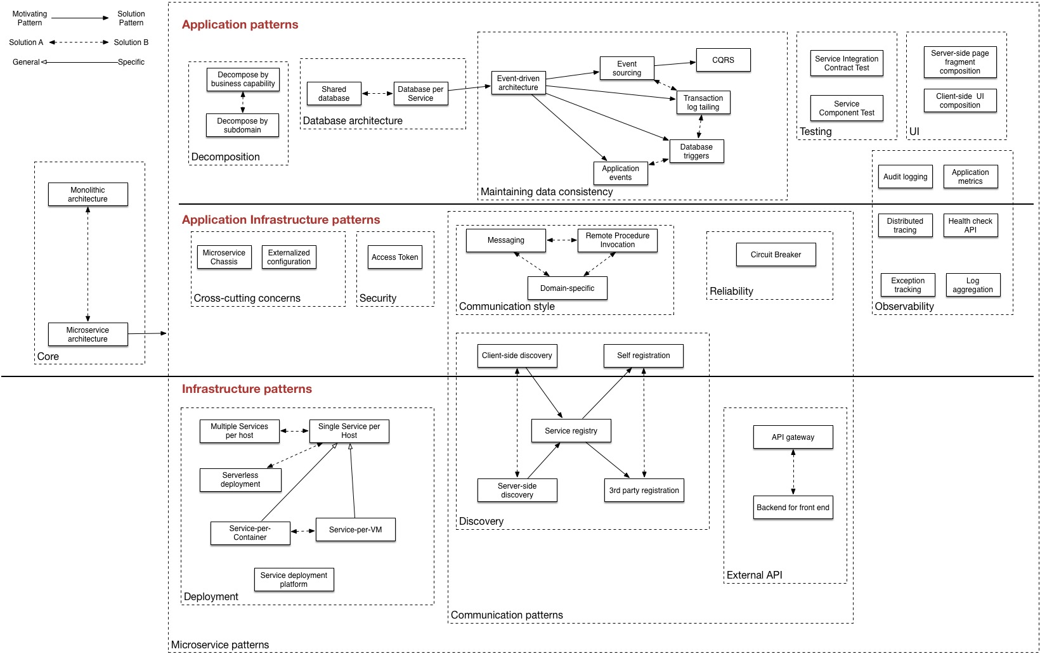
해결책: MSA 디자인 패턴
microservices.io

Slide 45
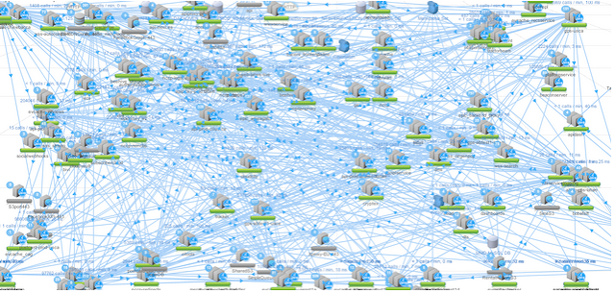
넷플릭스 OSS
넷플릭스는 수백개의 마이크로서비스를 운영하고 있는 것으로 유명하다. 각 마이크로서비스간에는 REST 방식의 호출을 통하여 연동되며 이들간의 자동화된 식별과 동적 연동을 위하여 자체적인 플랫폼을 구축했고 이를 Netflix OSS 라는 이름으로 오픈소스화 하였다.

Slide 46










마이크로 서비스 전환 사례
Video & Broadcasting
Pure Play Video OTT- A
From Monolithic to
Microservices
Mobile Apps and
Serverless Microservices
IoT Service
Serverless Microservices
Gaming Platform

Slide 47
당근마켓
https://youtu.be/mLIthm96u2Q?t=50

Slide 48

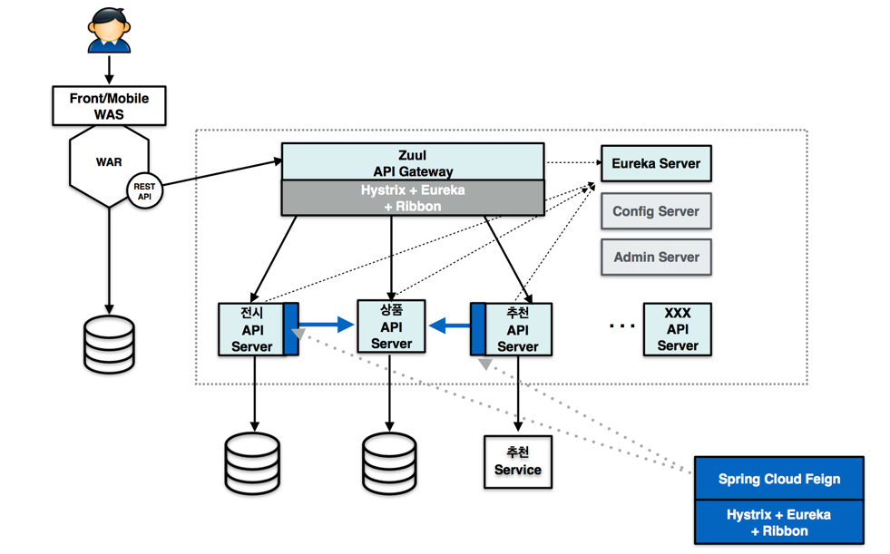
가장 작고 독립적인 서비스로 부터 마이그래이션
순차적 레거시의 마이크로서비스 전환을 위한 API GW 적용한 “스트랭글러 패턴” 적용
서비스 폴백 테스트 및 자동화가 필수 조건

Slide 49

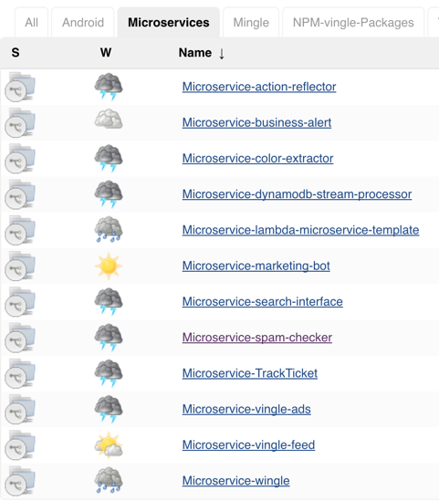
새로 추가/변경 필요한 기능부터 분리
안정된 레거시는 가능한 손대지 않음
적은 리스크 업무 영역부터
기술보다 노하우와 팀의 문화 정립 우선시
Business Domain 단위 서비스구성
팀단위 분리 X, 기술적 단위 분리 X
비즈니스 서브 도메인 단위로의 구성 🡪 Separation of Concerns
응집도
서비스 존재 목적은 재사용되어지는 것
표준화된 API I/F
자동화된 문서화

Slide 50
Tip: 10 Attributes of Cloud Native Applications
Packaged as lightweight containers
Developed with best-of-breed languages and frameworks
Designed as loosely coupled microservices
Centered around APIs for interaction and collaboration
Architected with a clean separation of stateless and stateful services
Isolated from server and operating system dependencies
Deployed on self-service, elastic, cloud infrastructure
Managed through agile DevOps processes
Automated capabilities
Defined, policy-driven resource allocation
https://thenewstack.io/10-key-attributes-of-cloud-native-applications/

Slide 51

Quiz
Y
N
or
마이크로서비스간에 코드를 공유하는 것은 좋은 사례이다

Slide 52
Quiz
마이크로서비스가 실패할 때는 독립적으로 실패해야 한다
Y
N
or

Slide 53

Quiz
왜 단일 Database 접근은 마이크로서비스에서 안티-패턴 (하지 말아야 할 접근) 인가?
마이크로서비스는 관계형 데이터베이스 (R-DBMS)와 호환되지 않기 때문이다
하나의 데이터베이스만 사용했을 때는 이것이 실패단일지점 (Single Point of Failure)가 될 수 있기 때문이다
단일 데이터베이스 시스템은 보통 큰 시스템을 만들 때만 쓰이기 때문이다.

Slide 55
회사의 성장 - Separation of Concerns
코어팀
서포팅팀
<주문>
<상품>
<배송>
<마케팅>
<고객관리>
높은 주문 성공율
(예외율, 배송문제 등 최소화)
재구매 비율 증가
상품 품절로 인한
주문 취소율 0% 달성
블랙컨슈머 최소화
배송관련 질의, 불만 요청 수 최소화
Front-end
상품 추천성공율
Backend
창고 비용 최소화
재입고 시,
구매 성공율
Database
Core
Supporting

Slide 56
책임소재 – 중요한 것과 덜 중요한 것의 분리
The customer enters the number of products to order and clicks the order button.
When an order is placed, the delivery team arranges for delivery of the product.
As the order or cancellation is completed, the product stock is changed(+/-).
코어팀
Customers can also purchase products that are out of stock and This can be resolved after registering products later
A notification is sent to the customer whenever the delivery status changes.
Customers who repeat orders and cancellations frequently are blacklisted, and customers with high order purchase rates are whitelisted.
The marketing team mails recommendation products tailored to the customers at 9 am daily.
서포팅팀

Slide 57
회사의 성장 – 자치성과 동기부여
주문팀
상품팀
배송팀
마케팅팀
고객관리팀
<주문>
<상품>
<배송>
<마케팅>
<고객관리>
높은 주문 성공율
(예외율, 배송문제 등 최소화)
재구매 비율 증가
상품 품절로 인한
주문 취소율 0% 달성
블랙컨슈머 최소화
배송관련 질의, 불만 요청 수 최소화
Front-end
상품 추천성공율
Backend
창고 비용 최소화
재입고 시,
구매 성공율
Database
Core
Supporting

Slide 58
책임소재 – 자치성과 동기부여
The customer enters the number of products to order and clicks the order button.
When an order is placed, the delivery team arranges for delivery of the product.
As the order or cancellation is completed, the product stock is changed(+/-).
Customers can also purchase products that are out of stock and This can be resolved after registering products later
배송관리팀
상품관리팀
주문/결제관리팀
A notification is sent to the customer whenever the delivery status changes.
Customers who repeat orders and cancellations frequently are blacklisted, and customers with high order purchase rates are whitelisted.
The marketing team mails recommendation products tailored to the customers at 9 am daily.
고객센터팀
마케팅팀

Slide 59
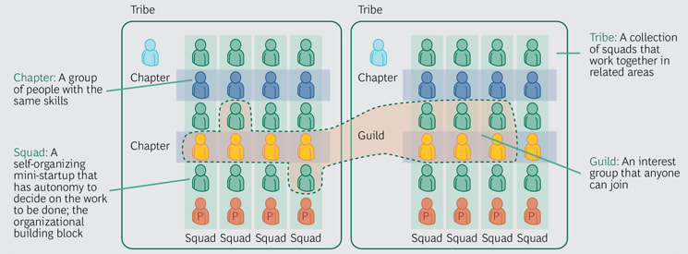
조직 전환 방안 – TO-BE
Source: Spotify

Slide 61
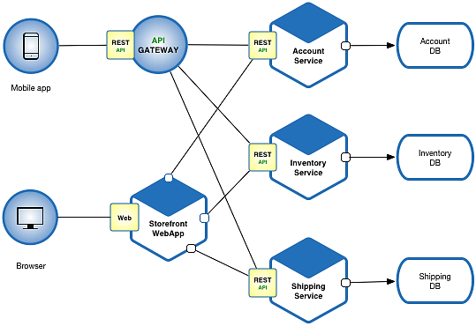
Approach #1 : Micro Service Architecture
Contract based, Polyglot Programming 🡪 Separation of Concerns, Parallel Development, Easy Outsourcing
[ Limitation ]
Written in Java
Code Coupling 해소 But, Time Coupling 잔존
서비스 Blocking 가능성 내재
장애 전파 우려
Point to Point 연결에 따른 복잡한 스파게티 네트워크
Written in Node
장애전파
Written in PHP

Slide 62
Data Projection in Request-Response model
성능저하
장애전파
서비스구성 (Request-Response, Sync 호출)
Client (Web/Mobile)
GET
Yet Another SVC
GET
GET
Inventory
(Hotspot)
Kakao Talk
Customer
Order
Product
Inventory
(Hotspot)
Multi-threaded
Yet Another SVC
Pay

Slide 64
장애전파 차단: 서킷브레이커 패턴
Order
Circuit Breaker
Product
하나의 트랜잭션이 가능한 블로킹이
발생하지 않도록 미리 차단, Fail-Fast 전략
🡺 메모리 사용 폭주 막음
Good: 200
장애 감지 시, 차단기 작동(Open)
Fail-fast : 500
timeout
Take too long
Circuit open
일시 동안 Fallback으로 서비스 대체
Fail-fast : 500
회복
일부 트래픽으로 서비스 정상여부 확인
Good Again
🡪 Circuit close
정상 확인 시, 차단기 해제(Close)
Good: 200

Slide 65
Write-side using Req-Resp:
2-Phase Commit
성능저하
장애전파
서비스구성 (Request-Response, Sync 호출)
Client (Web/Mobile)
트랜잭션 처리를 위한 2PC 구현
POST
Order
POST
POST
Inventory
(Hotspot)
Kakao Talk
Customer
Store
Pay
(replica 1)
Pay
(replica 2)
???

Slide 66
Approach #2 : Event Driven Architecture
Shipping
Orders
Request
Response
Subscribes
Marketing
Publishes
No point-to-point integrations.
High performance and highly scalable systems.
Components can remain autonomous, being capable of coupling and decoupling into different networks in response to different events.
Advanced analytics can be done using complex event processing.
Time-decoupled
Order
Placed
Subscribes
Open in extensibility

Slide 67
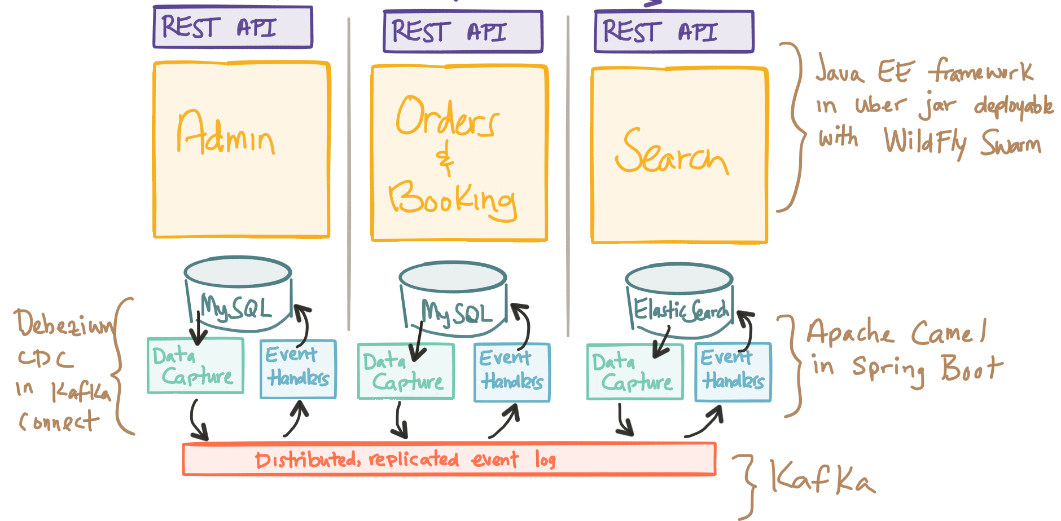
Approach #2 : Event Driven Architecture
Polyglot-persistence
Source: https://blog.redelastic.com/corporate-arts-crafts-modelling-reactive-systems-with-event-storming-73c6236f5dd7,,Kevin webber

Slide 68
1
2
3
이벤트스토어
새로운 기능 = 신규 팀의 합류
마케팅팀
주문팀
이벤트
Publish
상품팀
배송팀
선호도수집
새벽 2시
이벤트
Subscribe
선호도수집
선호도수집
주문들어옴
(PO. No: 1, TV, 5개, 홍길동)
재고변경 (TV, 5)
배송준비 (No: 1)
추천상품
저장
주문
상태
변경
상품발송함
(주번:1)
File-System
오전 9시
주문들어옴
(PO. No: 2, TV, 5개, 아무개)
재고변경 (TV, 0)
배송준비 (No: 2)
주문
상태
변경
Id | user | category | cnt
재입고됨
(TV, 10개)
Id | user | category | cnt
1 | 홍길동 | Electronic | 1
Id | user | category | cnt
1 | 홍길동 | Electronic | 5
2 | 아무개 | Camping | 2
상품발송함
(주번:2)
Id | user | category | cnt
1 | 홍길동 | Electronic | 1
2 | 아무개 | Electronic | 1
추천상품 이메일 발송
주문예약고객에게 추가 입고 통보
주문
상태
변경
주문취소됨
(PO. No:1)
배송수거 (No: 3)
Data Join 기능 요구
재고변경 (TV, 15개)
상품수거됨
(주번:1)
마이페이지 - CQRS
주문정보
수집
(PO. No:1)
배송상태
변경정보수집
(PO. No:1)
주문정보
수집
(PO. No:2)
배송상태
변경정보수집
(PO. No:2)
주문취소
정보수집
(PO. No:1)
배송수거
정보수집
(PO. No:1)
주문들어옴
(PO. No.: 3, 캠핑버너, 2개, 아무개)
배송준비 (No: 3)
주문정보
수집
(PO. No:3)
재고수정
(Radio, 8)
가격변경
(TV, 4만원)
id | User | Item | Qty | prc | o-stat | d-stat
001 | 홍길동 | TV | 5 | 40,000 | cancel | Returned
002 | 아무개 | TV | 5 | 40,000 | order | Delivery Started
003 | 아무개 | RADIO | 2 | 20,000 | order
id | User | Item | Qty | prc | o-stat | d-stat
001 | 홍길동 | TV | 5 | 50,000 | cancel | Returned
002 | 아무개 | TV | 5 | 50,000 | order | Delivery Started
003 | 아무개 | RADIO | 2 | 20,000 | order
id | User | Item | Qty | prc | o-stat | d-stat
001 | 홍길동 | TV | 5 | 50,000 | cancel | Delivery Started
002 | 아무개 | TV | 5 | 50,000 | order | Delivery Started
id | User | Item | Qty | prc | o-stat | d-stat
001 | 홍길동 | TV | 5 | 50,000 | cancel | Returned
002 | 아무개 | TV | 5 | 50,000 | order | Delivery Started
id | User | Item | Qty | prc | o-stat | d-stat
001 | 홍길동 | TV | 5 | 50,000 | order | Delivery Started
002 | 아무개 | TV | 5 | 50,000 | order | Delivery Started
id | User | Item | Qty | prc | o-stat | d-stat
001 | 홍길동 | TV | 5 | 50,000 | Order
002 | 아무개 | TV | 5 | 50,000 | order
id | User | Item | Qty | prc | o-stat | d-stat
001 | 홍길동 | TV | 5 | 25,000 | Order
id | User | Item | Qty | prc | o-stat | d-stat
id | User | Item | Qty | prc | o-stat | d-stat
001 | 홍길동 | TV | 5 | 50,000 | order | Delivery Started
002 | 아무개 | TV | 5 | 50,000 | order
ID | User | Item | Qty | status
1 | 홍길동 | TV | 5 | Returned
2 | 아무개 | TV | 5 | Delivery Started
ID | User | Item | Qty | status
1 | 홍길동 | TV | 5 | Returned
2 | 아무개 | TV | 5 | Delivery Started
3 | 아무개 | 버너 | 2 | ordered
ID | User | Item | Qty | status
1 | 홍길동 | TV | 5 | ordered
ID | User | Item | Qty | status
ID | User | Item | Qty | status
1 | 홍길동 | TV | 5 | Cancelled
2 | 아무개 | TV | 5 | Delivery Started
ID | User | Item | Qty | status
1 | 홍길동 | TV | 5 | Delivery Started
2 | 아무개 | TV | 5 | Delivery Started
ID | User | Item | Qty | status
1 | 홍길동 | TV | 5 | ordered
2 | 아무개 | TV | 5 | ordered
ID | User | Item | Qty | status
1 | 홍길동 | TV | 5 | Delivery Started
2 | 아무개 | TV | 5 | ordered
ID | Addr | PO-id | Qty | Status
1 | 강동구 | 1 | 5 | Returned
2 | 강서구 | 2 | 5 | Started
3 | 강서구 | 3 | 2 | prepare
ID | Addr | PO-id | Qty | Status
1 | 강동구 | 1 | 5 | Returned
2 | 강서구 | 2 | 5 | Started
ID | Addr | PO-id | Qty | Status
1 | 강동구 | 1 | 5 | Started
2 | 강서구 | 2 | 5 | Started
ID | Addr | PO-id | Qty | Status
ID | Item | Stock
1 | TV | 0
2 | Radio | 10
ID | Addr | PO-id | Qty | Status
1 | 강동구 | 1 | 5 | Started
ID | Item | Stock
1 | TV | 15
2 | Radio | 10
ID | Item | Stock
1 | TV | 5
2 | Radio | 10
ID | Item | Stock
1 | TV | 10
2 | Radio | 10
ID | Item | Stock
1 | TV | 10
2 | Radio | 10
ID | Item | Stock
1 | TV | 15
2 | Radio | 8
HTML
MySQL
MongoDB
Redis

Slide 69
비동기 메시징 - 런타임 약결합 Loosely-Coupled Interaction via Asynchronous Messaging
Data streaming can decouple database with shared data
상대의 수신을 기다리지 않는 비동기식 메시징
Asynchronous messaging(streaming)
Internal
Database
Structure
Customer
Mgmt
In-bound
adaptor
Publish-Subscribe
준실시간으로 동작함
Decouples “timing” = Non-blocking
Order
Capture
out-bound
adaptor
In-bound
adaptor
out-bound
adaptor
Data streams hide the internal implementation of the service
Data Stream topic
Client ignore parts of the stream they don’t understand
➔ 런타임에서도 약결합을 제공함
Fulfillment
In-bound
adaptor
Simplified and Stable JSON Representation
out-bound
adaptor

Slide 70
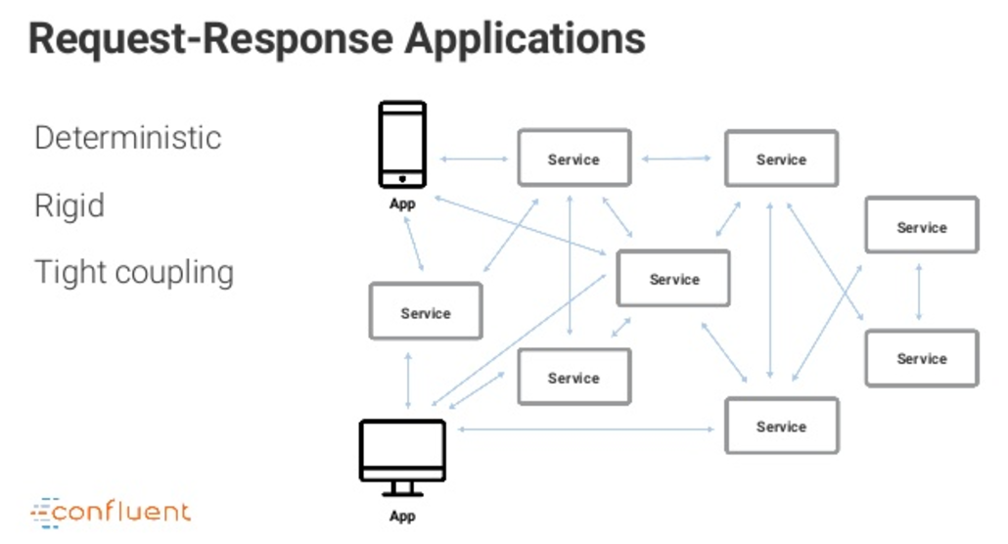
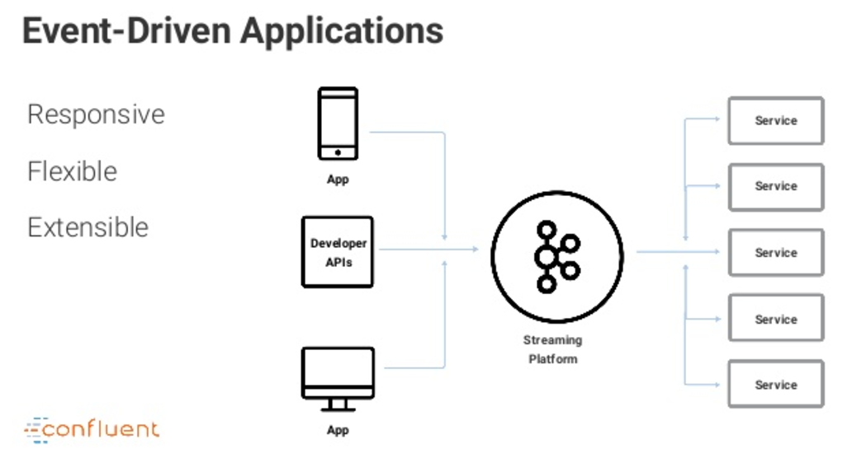
Microservice Integration with Event-driven Architecture
VS
Point to Point 🡪 Spagetti network
Blocking Model
System fault spread
Broadcasting
Non-Blocking Model
System fault isolation

Slide 71
Inter-microservice Call - Event Publish / Subscribe (PubSub)
Event Queue (i.e. Apache Kafka)
pub
pub
pub
sub
sub
주문이 발생함,
TV, 홍길동
배송처리함
배송처리완료
재고수량처리함
상품정보변경됨
Order
Delivery
Product
Multi-threaded
Single-threaded
Single-threaded

Slide 72
Eventual Consistency를 통한 분산 트랜잭션 처리
서비스구성 (Eventual TX)
Client (Web/Mobile)
Consistent
In-consistent
조회화면
POST
주문량 : 0 , 재고량 : 10
주문량 : 1 , 재고량 : 10
Order
(MySQL)
Product
(MongoDB)
주문량 : 1 , 재고량 : 9
잠깐 불일치
주문량 : 2 , 재고량 : 9
OrderPlaced
(pub)
OrderPlaced
(pub)
주문량 : 2 , 재고량 : 8
결국 일치
Kafka

Slide 73

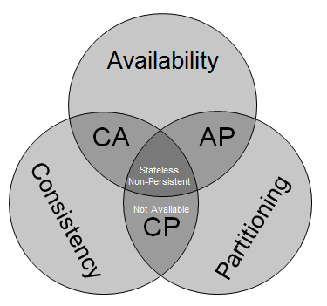
여기서 선택의 길을 만남…
내 서비스에서 데이터 불일치가 얼마나 미션 크리티컬 한가?
크리티컬 하다고 응답한다면, 내 서비스의 성능과 확장성에 비하여 크리티컬 한가?
성능과 확장성 보다 크리티컬 하다면, 성능과 확장성을 포기할 수 있는가?
미안하지만…
하나만 선택해!!!
“ 성공한 내 서비스의 경쟁자들은
무엇을 포기했는가? ”
강력한 의사결정 필요
(무엇으로 태어날 것인가…)

Slide 74
Eventual TX – 불일치가 Mission Critical 한 경우
서비스구성 (Eventual TX)
Client (Web/Mobile)
Consistent
In-consistent
조회화면
POST
주문량 : 0 , 재고량 : 10
Order
(MySQL)
Product
(MongoDB)
주문량 : 1 , 재고량 : 10 (PENDING)
All-done
(pub)
주문량 : 1 , 재고량 : 9
불일치 할 수
있음을 표시
주문량 : 2 , 재고량 : 9 (PENDING)
OrderPlaced
(pub, PENDING)
OrderPlaced
(pub)
주문량 : 2 , 재고량 : 8
Kafka
결국 일치
All-done
(sub, CLEAR PENDING)

Slide 75
Eventual TX – Rollback (Saga Pattern)
서비스구성 (Eventual TX)
Consistent
In-consistent
Client (Web/Mobile)
CANCELLED
(pub)
조회화면
POST
주문량 : 9 , 재고량 : 2
If~else
주문량 : 9 , 재고량 : 2 (PENDING)
Order
(MySQL)
Product
(MongoDB)
주문량 : 10 , 재고량 : 1
All-done
(pub)
주문량 : 11 , 재고량 : 1 (PENDING)
OrderPlaced
(pub, PENDING)
OrderPlaced
(pub)
주문량 : 10 , 재고량 : 0 🡪 취소됨
Kafka
복구 &
결국 일치
CANCELLED
(sub, DELETE or CANCEL)

Slide 76
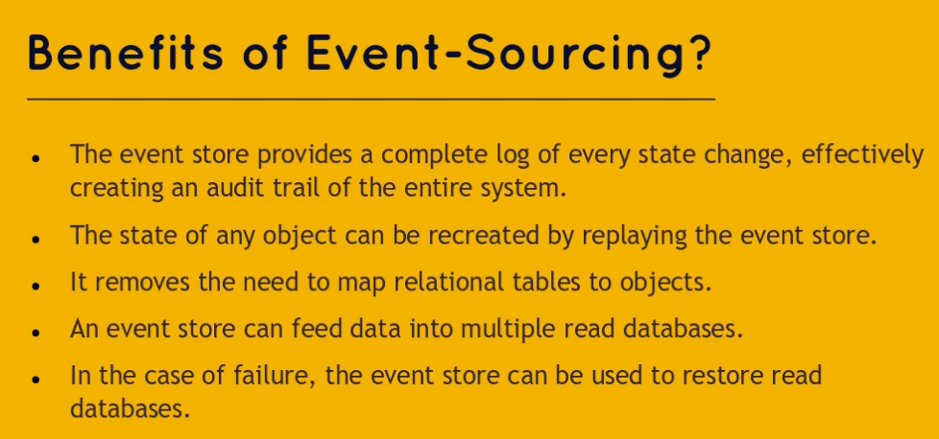

Slide 77
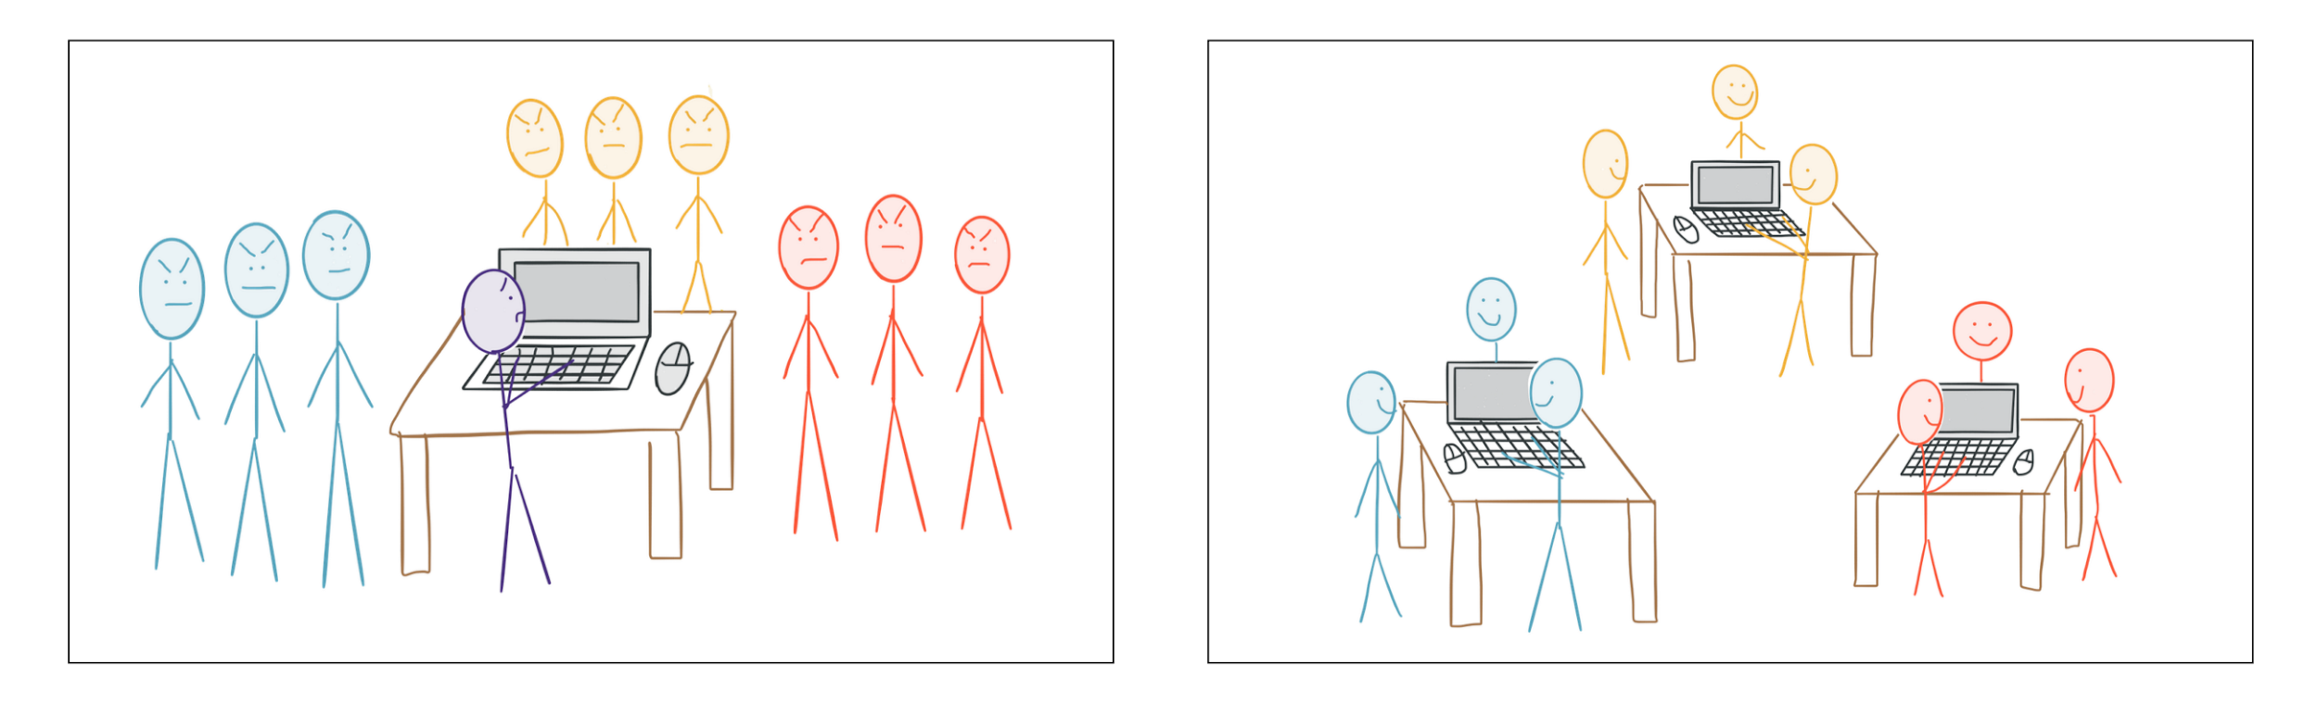
Event Driven MSA Architecture
E
E
Monolith:
With Canonical Model
(“Rule Them All” model)
Reactive Microservices:
Autonomously designed Model(Document)
Polyglot Persistence
Source: https://blog.redelastic.com/corporate-arts-crafts-modelling-reactive-systems-with-event-storming-73c6236f5dd7, Kevin webber

Slide 78
Case Study – 11번가
https://tv.naver.com/v/11212897

Slide 79
Integration Strategies Compared
 | Req-Resp | Pub-Sub
읽기 | GET request + Circuit Breaker | CQRS
쓰기 | 2PC (WS-AT) | Saga
SOA
MSA

Slide 80
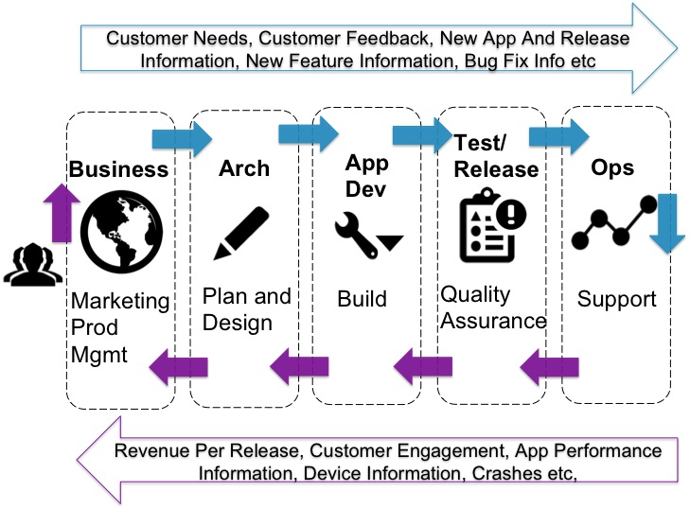
Approach #3: BizDevOps Process & Infra
1 Sprint = 1~2 Weeks Cycle 기반
지속적인 Needs 탐색

Slide 81

서비스를 죽지 않게 하려면…

Slide 82
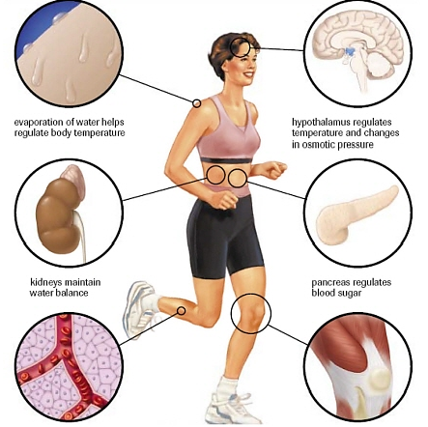
항상성이 (Self-Healing) 자동으로 유지되면 어떨까?

Slide 83

Kubernetes
Workers
Master

Slide 84
Outer & Inner Architecture
1
2
3
4
API Gateway : API를 사용하여 통신하는 모든 서비스들의 인증 및 제어, 트래픽 모니터링 등 수행
Managed Container System : 서비스들의 중앙 관리 및 인증, 라우팅등의 기능 수행
Backing Services : 스토리지(Block, Object), Cache, Message Queue 등의 기능 영역
Observability Services : 서비스들의 이벤트 모니터링 및 알림, 로그 취합, 진단 등 수행

Slide 85
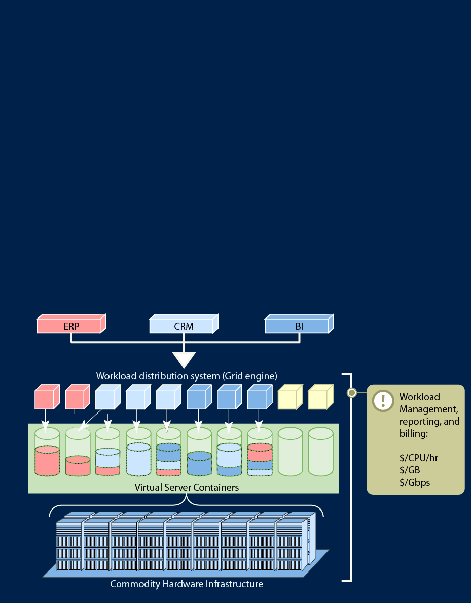
Container Orchestration – Self Healing Mechanism
desired=5
actual=5
desired=5
actual=4
desired=5
actual=4
desired=5
desired=5
actual=5
desired=5
desired=4
actual=3
desired=4
actual=4
desired=4

Slide 86
Container Orchestration – Scale out
Need to Scale out
desired=5
actual=5
desired=6
actual=5
desired=6
actual=6

Slide 87
Container Orchestrator – Zero Down Time Deploy
Router
Version 2
Is good?
ver1
ver1
ver1
ver1
ver1
ver2
ver2
ver2
ver2
ver2

Slide 88
적용 아키텍처
프론트엔드
프론트엔드
Gateway
IAM
상품
주문
배송
상
품
(Java/ Tomcat)
주
문
(Java/ Spring)
배
송
(.NET)
마
케
팅
(python)
데이터베이스
RDB
RDB
RDB
No SQL
모놀리식
Message Channel

Slide 89
효과 – 장애 최소화
프론트엔드
프론트엔드
상품
주문
배송
상품
주문
배송
데이터베이스
데이터베이스
데이터베이스
데이터베이스
장애가 전파되며, 수동 복구로 장애 지연
장애가 격리되며, 자동으로 복구됨(이전버전)

Slide 90
효과 – 기능 확장
프론트엔드
프론트엔드
Java/J2EE
상
품
(Java/ Tomcat)
주
문
(Java/ Spring)
배
송
(.NET)
마
케
팅
(python)
상품
주문
배송
마
케
팅
RDB
RDB
RDB
No SQL
데이터베이스
스키마 체인지
신규 마이크로서비스의 추가 🡪 Minimal Impact
자율적 기술선택(플랫폼 & 데이터레이아웃)
기존 코드의 수정 🡪 Big Impact

Slide 91
효과 – 기능 확장
프론트엔드
프론트엔드
Java/J2EE
상
품
(Java/ Tomcat)
주
문
(Java/ Spring)
배
송
(.NET)
마
케
팅
(python)
상품
주문
배송
마
케
팅
RDB
No SQL
RDB
데이터베이스
스키마 체인지
신규 마이크로서비스의 추가 🡪 Minimal Impact
자율적 기술선택(플랫폼 & 데이터레이아웃)
기존 코드의 수정 🡪 Big Impact

Slide 92
효과 – 성능 배분
많은 데이터 분석이 필요한 마케팅팀의 ‘상품추천’에 워크로드가 급히 요청됨
프론트엔드
프론트엔드
상
품
주
문
배
송
마
케
팅
상품
주문
배송
마케팅
데이터베이스
주문결제
스케일업을 통해서만 확장
‘상품추천’ 워크로드에 대한 스케일 아웃 용이

Slide 93
목표수준수립과 비용
늘어나는고객수를 처리하기 위한 확장
Core/Supporting 분리
컨테이너 적용
팀의 확장
팀 자율성
새로운 언어와 기술의 도입
→ 컨테이너 기술
시스템 작동 중단 시간 감소
Core/Supporting 의 분리
무정지 재배포
컨테이너 기술
팀자율성 개선
→ 팀수준 (KPI or Business Capability) 수준의 분리

Slide 95
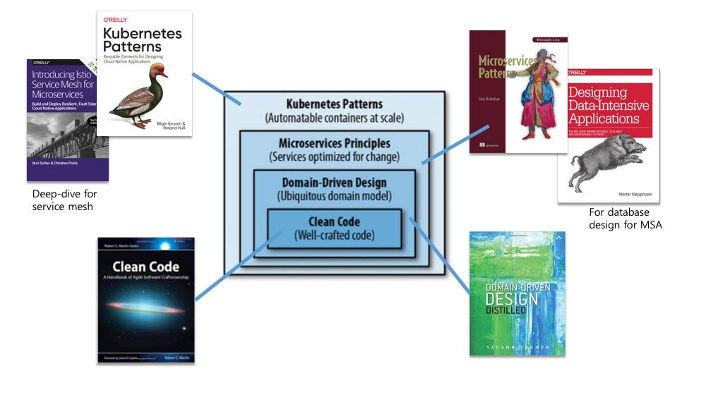
Learning Path to Cloud Native

Slide 96
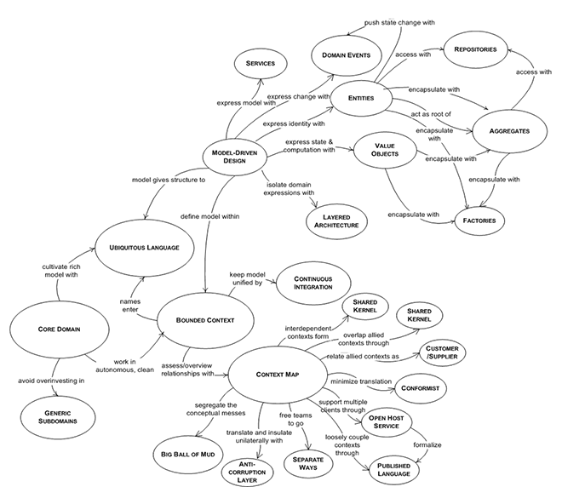
DDD Patterns

Slide 97



Domain-Driven Design & MSA
Bounded Context 와 Ubiquitous Language 🡪 어떤 단위로 마이크로 서비스를 쪼개면 좋은가?
Context Mapping 🡪 서비스를 어떻게 결합할 것인가?
Domain Events 🡪 어떤 비즈니스 이벤트에 의하여 마이크로 서비스들이 상호 반응하는가?
DDD for MSA
The key to controlling complexity is a good domain model – Martin Fowler

Slide 99

Bounded Context (한정된 맥락)
Ubiquitous Language
(도메인 언어)

Slide 100


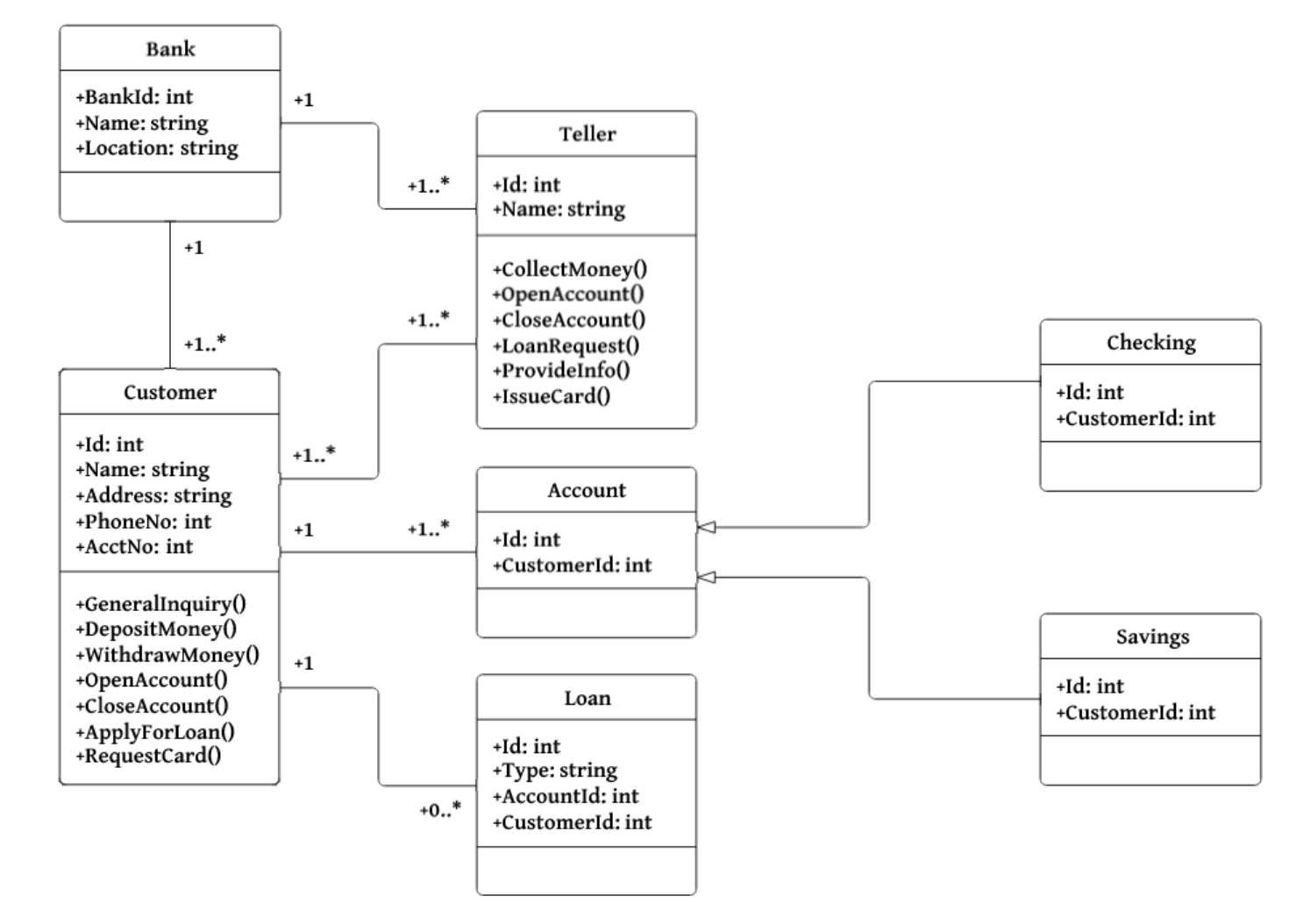


Bounded Context and Ubiquitous Language
 | SW | CONSTRUCTION
A Project
An Architecture
A Developer

Slide 101
Cognitive Cost
complexity
Size of domain model
(problem space)

Slide 102
In Monolith : Single Model Fits All
Single Deployment Unit
Order (core domain)
Order
productid
qty
deliveryAddress
deliveryCautions
Delivery
(supporting sub domain)
Order
productid
qty
Order
address
cautions
Generalize
Normalize
Generalize
Normalize
Pay
Customer
Address
Customer

Slide 103
In MSA : Multiple Models
Don’t Generalize across different sub domains!
Context Mapping
Order (core domain)
Delivery
(supporting sub domain)
Order
productid
qty
Anti-corruption layer
Delivery
orderId
address
cautions
Pay
Customer
Address
Customer

Slide 104

Comparison of Total Communication Cost
Translators between multiple language
Anti-corruption between Multiple languages
Generalization and Normalization of single language

Slide 105
In Microservices :
An Event
Front (core)
Store
(supporting)
OrderPlaced
Order
Order
Accept order
Pay
Customer
Cook
Customer
A Policy

Slide 106


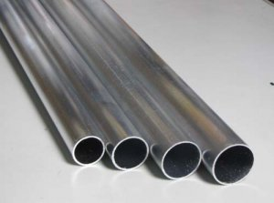
마이크로 서비스간의 서열과 역학관계
“ 무엇을 우선적으로 챙길 것인가? ”
1순위 : Core Domain
버릴 수 없는. 이 기능이 제공되지 않으면 회사가 망하는
예) 쇼핑몰 시스템에서 주문, 카탈로그 서비스 등
2순위 : Supporting Domain
기업의 핵심 경쟁력이 아닌, 직접 운영해도 좋지만 상황에 따라 아웃소싱 가능한
시스템 리소스가 모자라면 외부서비스를 빌려쓰는 것을 고려할만한
예) 재고관리, 배송, 회원관리 서비스 등
3순위 : General Domain
SaaS 등을 사용하는게 더 저렴한, 기업 경쟁력과는 완전 무관한
예) 결재, 빌링 서비스 등

Slide 107
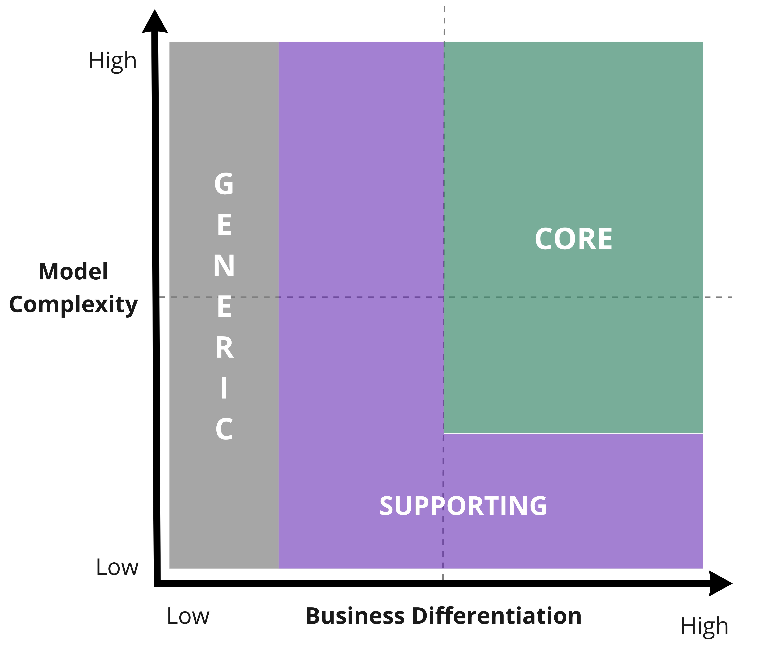
Diff. between Subdomain Types
서브도메인유형 | 경쟁적 우위 | 복잡도 | 변화성 | 구현 | 문제
Core | Yes | High | High | In-house | 재미있는
Generic | No | High | Low | 구매/적용 | 해결된
Supporting | No | Low | Low | In-house/아웃소싱 | 뻔한

Slide 108
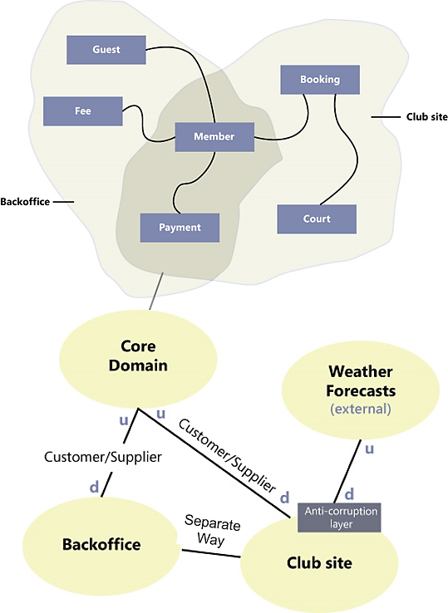
Ref : Relation types between services
Shared Kernel
Designate a subset of the domain model that the two teams agree to share.
Customer/Supplier
Make the downstream team play the customer role to the upstream team.
Conformist
Eliminate the complexity of translation between bounded contexts by slavishly adhering to the model of the upstream team.
Separate Ways
Declare a bounded context to have no connection to the others at all. The features can still be organized in middleware or the UI layer.
Open Host Service
Open the protocol so that all who need to integrate with you can use it. Other teams are forced to learn the particular dialect used by the host team. In some situations, using a well-known published language as the interchange model can reduce coupling and ease understanding.
Eric Evans, Domain-Driven Design, 2003.

Slide 109
마이크로 서비스간의 서열과 역학관계
“ 어느 마이크로 서비스의 인터페이스를 더 중요하게 관리할 것인가? ”
Shared-kernel
Customer/Supplier
Conformist
주문 (core)
상품 (core)
상품추천
(Supporting)
Anti-corruption
배송 SaaS
(general,
외부서비스)
Core Domain 간 (높은 서열끼리) 에는 Shared-kernel 도 허용가능하다.
하지만, 중요도가 낮은 서비스를 위해 높은 서열의 서비스가 인터페이스를 맞추는 경우는 없을 것이다.

Slide 110
마이크로 서비스간의 서열과 역학관계
“ 마이크로서비스간 트랜잭션의 묶음을 어떻게 할 것인가? ”
ACID TX
(shared DB)
Request-Response (with CB)
or
UI Mashup
주문 (core)
상품 (core)
상품추천
(Supporting)
Pub/Sub
배송
배송기사가 없다고 주문을 안받을 것인가? 상품 추천이 안된다고 주문버튼을 안보여줄 것인가?
Core Domain 간에는 강결합이 요구되는 경우가 생길 수 있다.
하지만 우선순위가 떨어지는 비즈니스 기능을 위해 강한 트랜잭션을 연결할 이유는 하등에 없다.

Slide 111
마이크로 서비스간의 서열과 역학관계
“ 손님이 많이 와서 집이 좁아졌다.. 무엇을 우선적으로 줄일 것인가? ”
주문
주문
배송
peak-time
주문
주문
주문
주문
주문
상품
추천
배송
주문
주문
normal-time
배송서비스는 야간에 올라와서 후에 처리되어도 된다.
주문이 몰려드는 시간에 주문을 못 받으면 배송은 의미가 없다

Slide 112
분리수준 - 어느 굵기로 쪼갤 것인가?
현재 우리회사의
Bounded Context 굵기의 수준
Monolith
Core/Supporting
Business Capability
BC Original
Aggregate
간섭이 가장 높은 부분을 경계로 한. 시급한.
구현이 용이한 단위 - 점진적 MSA 전환이 용이한 단위
비즈니스적 목표에 따라 분리.
– 팀단위 KPI와 연결하기 좋은
- 자치적 동기부여.
커뮤니케이션이 원활해지는.
– Ubiquitous Language 유지
더이상 쪼갤 수 없는.
– ACID 가 준수되어야 하는 원자적 단위 - Serverless, FaaS

Slide 113
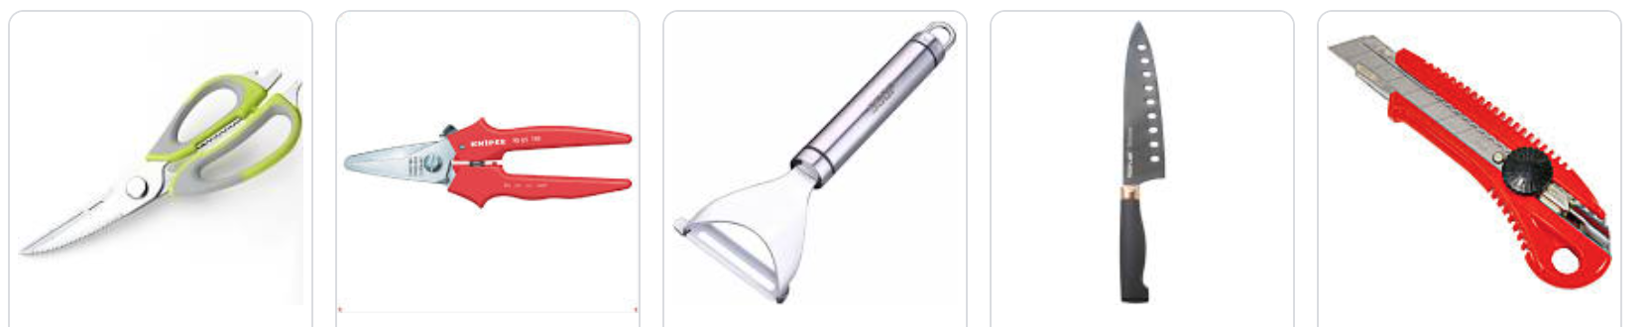
분리관점 - 어떤 칼로 쪼갤 것인가?
도메인 관점
기술 관점
트랜잭션 관점
유지관리관점
재사용 관점
업무 중요도와 자치성
--> core/supporing
KPI
→ 마이크로서비스에서 일순위 분리 관점
기술 아키텍처가 상이한 모듈
→ 데이터베이스, 플랫폼, 언어가 상이한
트랜잭션 모형이 다른
→ ACID or Eventual Consistency?
변경시 동반되어 수정되어야 하는 영역
유틸리티 성격의 서비스
- But, 마이크로서비스에서는 후순위 분리 관점

Slide 114

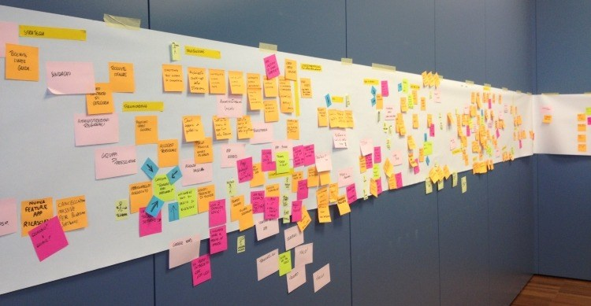
Event Storming : Prepare
퍼실리테이터 (옵셔널)
People
개발자/ DBA
PO
(업무전문가)
모든 팀 및 프로세스, UI, DB, 아키텍처를 책임질 팀당 2명 이상 구성
이벤트스토밍 전문가 퍼실리테이터가 초기에는 필요할 수 있음
UI/UX 전문가
Tools
큰 종이 시트 및 종이 시트를 여러 장 붙일 수 있는 충분한 벽이 있는 넓은 공간
여러 종류의 색깔 스티커, 검은 색 펜, 검은색 or 파란색 테이프
서서 하는 방식으로 의자 필요 없음.

Slide 115
Tools
www.msaez.io
https://miro.com

Slide 117

Microservice Implementation Pattern (1)
도메인 언어 영역
(Ubiquitous language)
Hexagonal Architecture
Inbound adapter
Inbound adapter
Create your service to be independent of either UI or database and to provide adapters for different input/output sources such as GUI, DB, test harness, RESTful resource, etc.
Implement the publish-and-subscribe messaging pattern: As events arrive at a port, an adapter (a.k.a. service agent) converts it into a procedure call or message and passes it to the application. When the application has something to publish, it does it through a port to an adapter, which creates the appropriate signals needed by the receiver.
https://alistair.cockburn.us/Hexagonal+architecture
Some
Controller
class
Message
consumer
비즈니스
로직
분리
Foo
service
Message broker
Domain Event
Repository
interface
Message
producer
기술적 구현영역
DAO
Outbound port
Outbound adapter
Outbound port
Database

Slide 118
Applying MSA Chassis
외부 도메인이벤트
Spring Data
Rest
DOMAIN MODEL
Spring Boot / Cloud
Browser
Message
consumer
Controller
주문
(Order)
과정정보 입력
Message broker
Spring Boot
주문이
발생함
Spring Data Rest
Repository
interface
JPA
Message
producer
Spring Cloud Stream
SpringData Rest
DAO
JPA
도메인이벤트
Database

Slide 119
Applying MSA Chassis
Message broker
(Kafka)
Spring Data
Rest
배송
(Order)
주문
(Order)
REST
배송
pub
order
DeliveryStarted
배송을 준비
Repository
interface
Repository
interface
DAO
DAO
JPA
JPA
Database
Database

Slide 120
Applying MSA Chassis
Message broker
(Kafka)
sub
Spring Data
Rest
배송을 준비
배송
(Order)
주문
(Order)
pub
order
pub
DeliveryStarted
OrderPlaced
Spring Cloud Streams
Repository
interface
Repository
interface
Message
producer
DAO
DAO
JPA
JPA
Database
Database

Slide 121
실습 예제
Food Delivery
https://github.com/msa-ez/example-food-delivery

Slide 122
분석/설계
“배달의 민족” MSA 로 설계/구현하기

Slide 123
시나리오
고객이 메뉴를 선택하여 주문한다
고객이 결제한다
주문이 되면 주문 내역이 입점상점주인에게 전달된다
상점주인이 확인하여 요리해서 배달 출발한다
고객이 주문을 취소할 수 있다
주문이 취소되면 배달이 취소된다
고객이 주문상태를 중간중간 조회한다
주문상태가 바뀔 때 마다 카톡으로 알림을 보낸다

Slide 124
헥사고날 아키텍처
분산 이벤트 스트림 (Kafka)
app
pay
store
Kafka Listener
REST Adaptor
Kafka Listener
customer
app
pay
store
이벤트
리스너
REST Adaptor
Kafka Publisher
Kafka Publisher
customer
(python)
Kafka publiser
REST Invoker
JPA
JPA
JPA
mongo
mysql
mysql

Slide 125
구현

Slide 126
Unit Microservice Implementation
Spring Boot
Inter-microservice Communication
Publish-Subscribe (Saga)
Event Sourcing
Correlation
Compensation
Request-Response (RPC)
Service Registry
Circuit Breaker
Client-Server Communication
API Gateway
Front-end Development

Slide 127
운영

Slide 128
Recommended Books
Overall MSA Design patterns: https://www.manning.com/books/microservices-patterns
Microservice decomposition strategy: - DDD distilled: https://www.oreilly.com/library/view/domain-driven-design-distilled/9780134434964/ - Event Storming: https://leanpub.com/introducing_eventstorming
API design and REST: http://pepa.holla.cz/wp-cont…/…/2016/01/REST-in-Practice.pdf
Database Design in MSA: - Lightly:
https://www.confluent.io/wp-content/uploads/2016/08/Making_Sense_of_Stream_Processing_Confluent_1.pdf - Deep dive:
https://dataintensive.net/?fbclid=IwAR3OSWkhqRjLI9gBoMpbsk-QGxeLpTYVXIJVCSaw_A5eYrBDc0piKSm4pMM

Slide 129

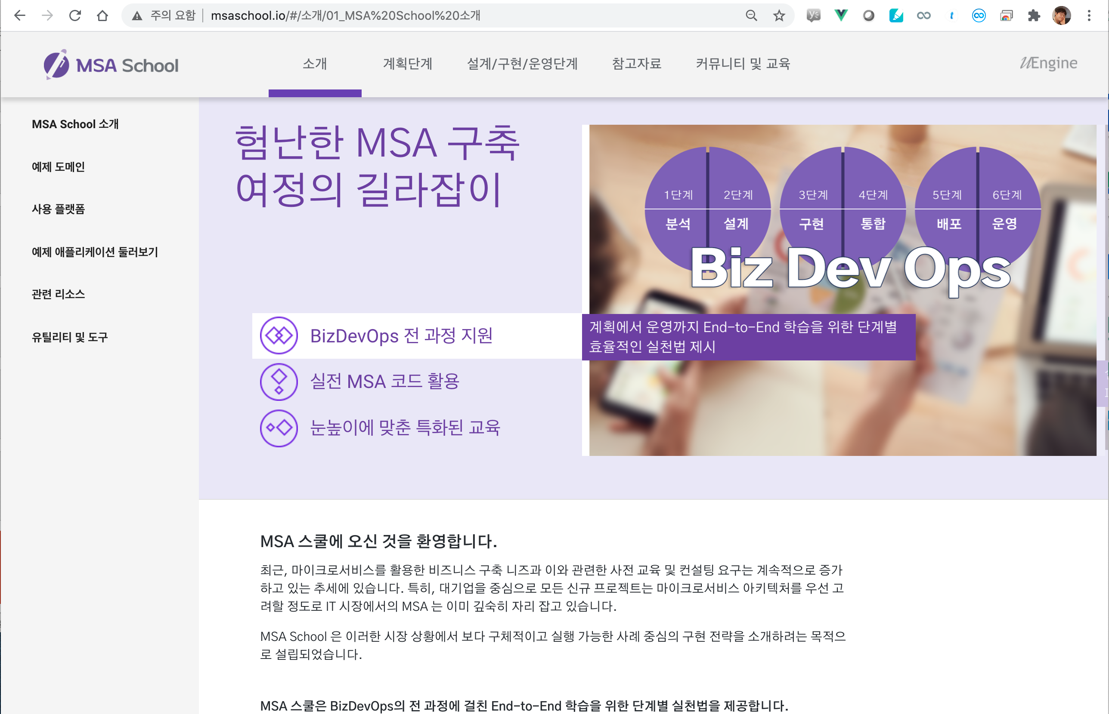
MSA School
msaschool.io

